Slide 1
Демоэкзамен
Структура экзамена

Slide 2
Что от вас требуется
Умение читать задание
Умение понимать задание
Умение сделать работающий проект:
3.1 Умение работать с БД
3.2 Умение разработки и реализации алгоритмов

Slide 3
Что делать не нужно
Пытаться сделать больше чем требуется
Отходить от руководства по стилю
Делать сложные анимации и невероятный дизайн
Нарушать порядок выполнения модулей

Slide 4
Что важно для Группы Оценки (ГО)
Работающее приложение без ошибок

Slide 5
Исходные файлы
Все исходники находятся в открытом доступе на сайте ФИРПО
Нас интересует «Образец задания для ГИА ДЭ БУ»

Slide 6
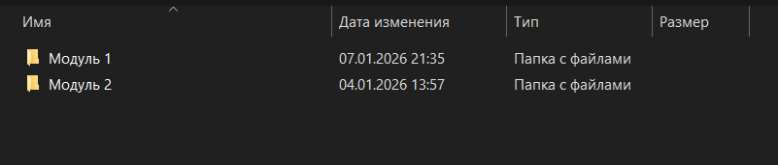
Структура Файлов

Slide 7
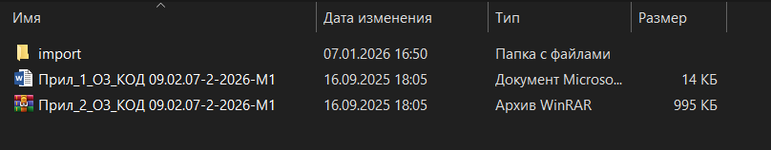
Структура Файлов

Slide 8
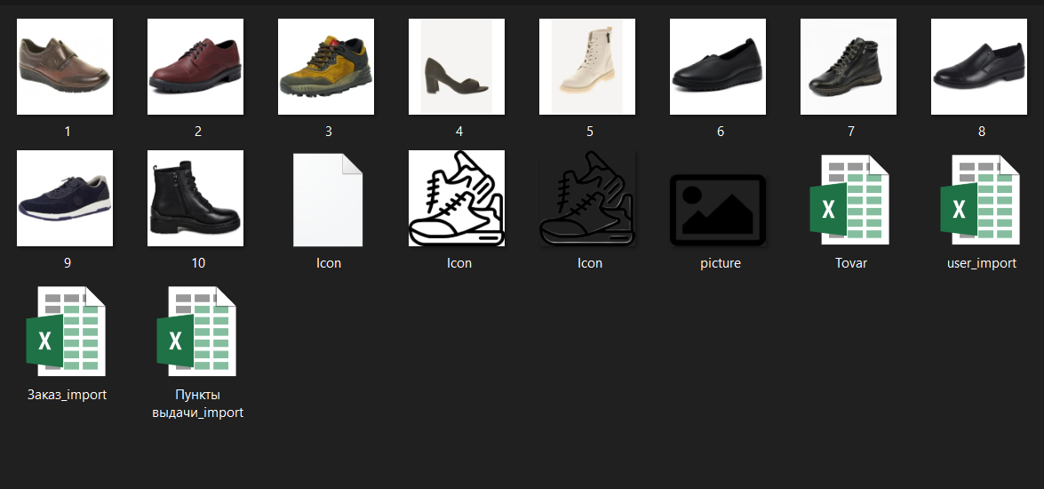
Структура Файлов

Slide 9

Структура Файлов

Slide 10
Структура экзамена
Экзамен состоит из 3 модулей:
Разработка базы данных средствами СУБД
Разработка алгоритма и создание приложения
Разработка последовательного пользовательского интерфейса. Создание формы добавления / редактирования товаров. Создание кнопки удаления товаров

Slide 11
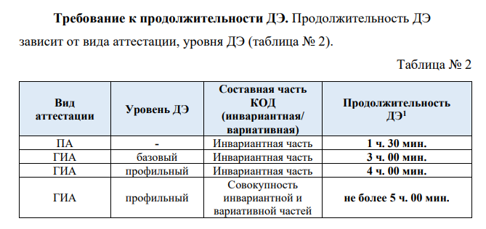
Структура экзамена

Slide 12
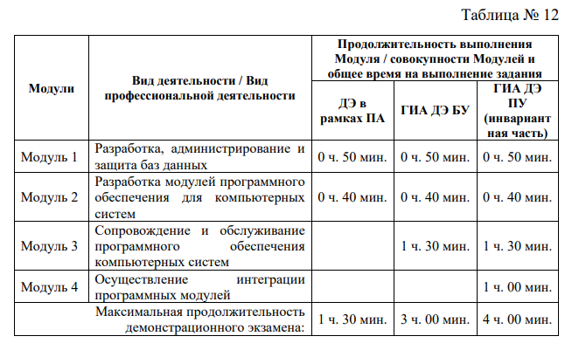
Структура экзамена

Slide 13
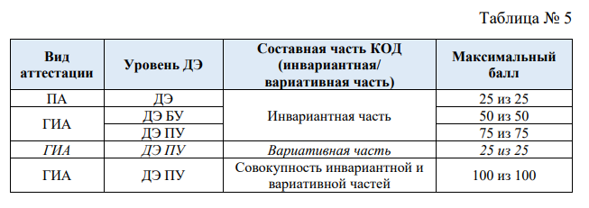
Структура экзамена

Slide 14
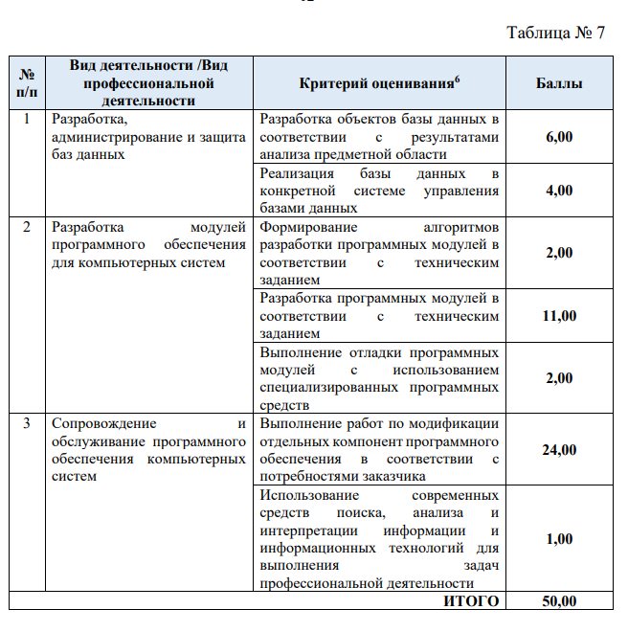

Slide 15
Модуль 1
Необходимо спроектировать базу данных на основе описания предметной области в 3НФ, построить ER-диаграмму и экспортировать ее в формате pdf, а также осуществить импорт данных с помощью excel таблиц.
Все необходимые файлы для работы представлены в приложении 2: в нем находятся данные для импорта, которые необходимо также привести к 3НФ, а также изображения товаров.

Slide 16
Модуль 2
Необходимо составить алгоритм разработки приложения в виде блок-схемы согласно стандарту ГОСТ 19.701–90 и сохранить в формате pdf.
В этом же модуле начинается реализация приложения.

Slide 17
Модуль 2
У приложения есть несколько требований:
единый и согласованный внешний вид;
соответствие руководству по стилю (Приложение 3);
содержание корректных заголовков окон (страниц);
код должен соответствовать соглашению об именовании CamelCase:
Начинаются со строчных букв:
локальные переменные
поля с модификатором private (также встречается следующий вариант написания: private int _countNum)
Начинаются с прописных букв:
классы
методы
глобальные переменные
поля с модификатором public
свойства
использование иконки приложения и логотип компании.

Slide 18
Модуль 2
В программном продукте (ПП) предусмотрено распределение ролей:
Гость
Не нужна авторизация, может просто просмотреть товары
Авторизованный клиент
Требуется авторизация, может просто просмотреть товары, отображается ФИО в шапке приложения
Важно: у гостя и авторизованного клиента нет возможности поиска, фильтрации и сортировки

Slide 19
Модуль 2
Менеджер
Требуется авторизация, может просто просмотреть товары, отображается ФИО в шапке приложения, может пользоваться поиском, фильтрацией и сортировкой
Администратор
Требуется авторизация, может просто просмотреть товары, отображается ФИО в шапке приложения, может пользоваться поиском, фильтрацией и сортировкой, может добавлять / редактировать / удалять товары

Slide 20
Модуль 2
Что нужно сделать в рамках второго модуля:
Составить блок схему алгоритма разработки приложения
Подключить базу данных
Создать окно авторизации
Создать окно каталога товаров с необходимыми элементами в зависимости от ролей пользователей
Сделать скрины корректной работы приложения и поместить их в word документ

Slide 21
Модуль 3
В этом модуле осуществляется реализация логики приложения.
То есть здесь осуществляются функции для менеджера и администратора

Slide 22
Модуль 3
Поиск
Создается поле для ввода запросов. Поиск осуществляется по всем текстовым полям товара, а также без необходимости нажатия кнопки «Найти» и прочих, то есть в реальном времени.

Slide 23
Модуль 3
2. Сортировка
Осуществляется с помощью выпадающего списка. Сортировка производится по количеству товара на складе. Так же в реальном времени.

Slide 24
Модуль 3
3. Фильтрация
Осуществляется с помощью выпадающего списка. Фильтрация производится по поставщикам. Так же в реальном времени.

Slide 25
Модуль 3
Все эти действия должны выполняться совместно и параметры должны быть сохранены.

Slide 26
Модуль 3
Для администратора необходимо также реализовать манипуляции с товарами

Slide 27
Модуль 3
Добавление товара
Вводятся все необходимые поля + загрузка изображения (ограничение 300х200 px, если размер изображения больше, то выходит соответствующее сообщение и картинка не добавляется). Поле с ID указывать не нужно, айди добавляется сам при помощи свойства auto_increment.

Slide 28
Модуль 3
Редактирование товара
Окно похоже на добавление товара, отличием является то, что данные подгружаются из БД, присутствует поле с ID, его можно просто просмотреть, редактировать нельзя, то есть поле только для чтения. Изображение можно заменить, с таким же ограничением (300х200 px), в БД хранится путь к файлу.
При замене изображения старый файл удаляется.

Slide 29
Модуль 3
Удаление товара
Товар удаляется из БД, но при условии, что он не содержится в заказе.

Slide 30
Что используем в разработке
СУБД: MySQL
Стек: C# WPF
Подключение к БД: Entity Framework

